Slide 1

Объектно-ориентированное программирование

Slide 2
Возраст
Страница в книге
Номер дома
…
int a = 5;
Машина
Человек
Персонаж в игре
…
?
Значение координаты
Вес человека
Размеры
…
double b = 6.8;
Абстрактный тип данных

Slide 3
Тип (седан, лифтбэк, кабриолет, грузовик, …) int
Цвет int
Мощность двигателя double
Пассажировместимость int
Длинна float
Ширина float
…
Абстрактный тип данных
Машина - свойства

Slide 4
…
Абстрактный тип данных
Животное - свойства

Slide 5
Ехать void move(int speed)
Тормозить void brake()
Открыть/закрыть дверь void open(bool isOpen)
Залить топливо void fill(int count)
…
Абстрактный тип данных
Машина - методы

Slide 6
…
Абстрактный тип данных
Животное - методы

Slide 7
//ПСЕВДОКОД
class ИмяКласса {
типПоля1 имяПоля1; // имяПеременной1
типПоля2 имяПоля2; // имяПеременной2
типРезультата1 имяМетода1 (параметрыМетода1) {
//телоМетода1
}
типРезультата2 имяМетода2 (параметрыМетода2) {
//телоМетода2
}
}
class Car {
int color; // имяПеременной1
int type; // имяПеременной2
void move (int speed) {
//телоМетода1
}
void brake() {
//телоМетода2
}
}
Абстрактный тип данных
Класс

Slide 8
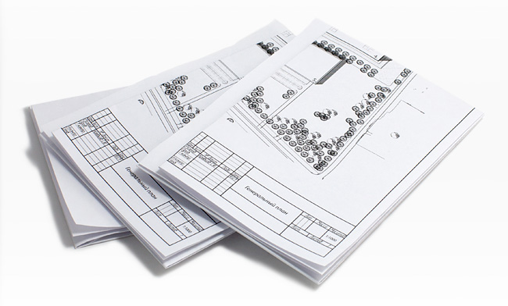
//ПСЕВДОКОД
class Car {
int color; // имяПеременной1
int type; // имяПеременной2
void move (int speed) {
//телоМетода1
}
void brake() {
//телоМетода2
}
}
Класс VS Проектная документация

Slide 9
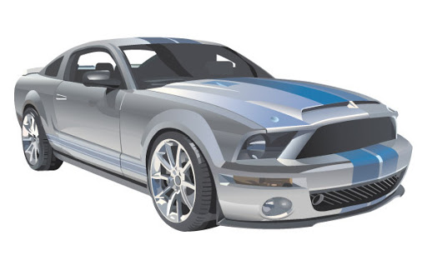
Класс
Класс
и
объект
Объекты

Slide 10
Класс
Класс
и
объект
class Car {
…
}
Объекты
Car carLada
Car carBMW
Car carGazel

Slide 11
//ПСЕВДОКОД
class Car {
int color; // имяПеременной1
int type; // имяПеременной2
void move (int speed) {
//телоМетода1
}
void brake() {
//телоМетода2
}
}
byte 1 байт
int 4 байта
double 8 байт
Размер памяти для объекта

Slide 12
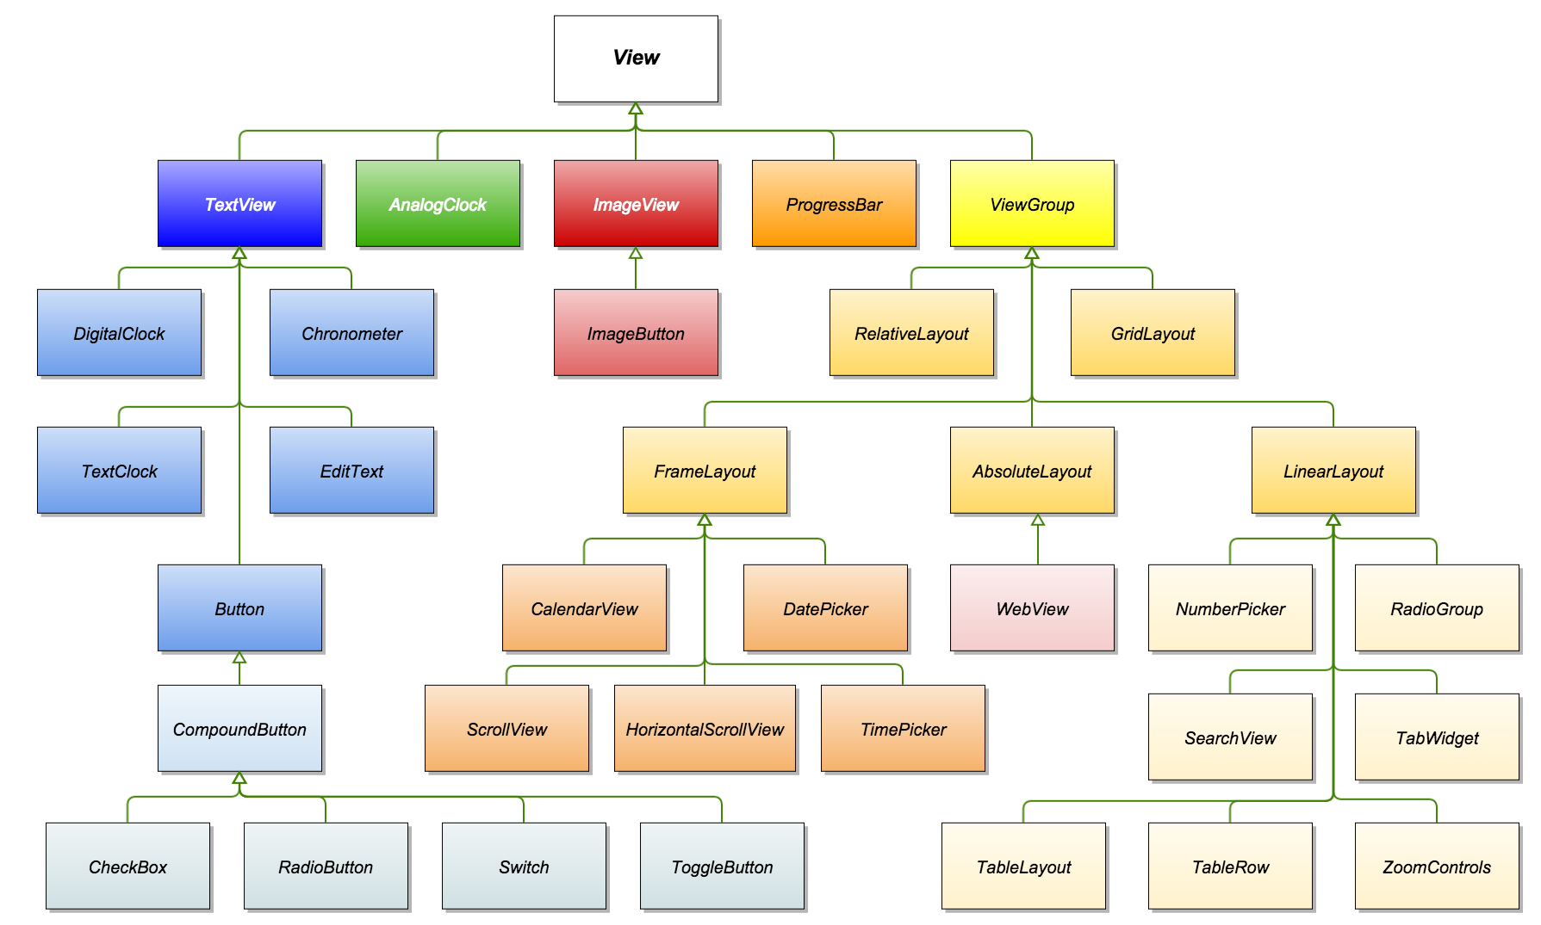
Иерархия класса View

Slide 13
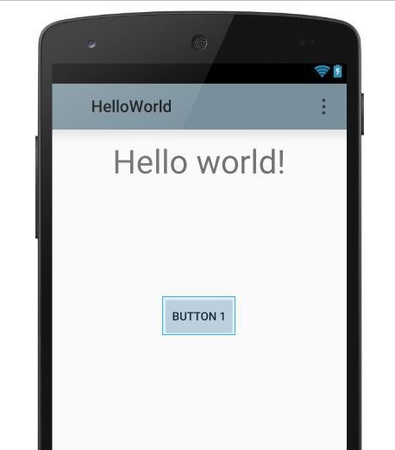
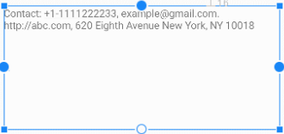
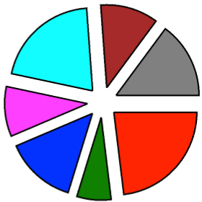
View
Метод onDraw(Canvas canvas){}
Компоненты.
Принцип отрисовки
Button
Метод onDraw(Canvas canvas){
}
TextView
Метод onDraw(Canvas canvas){
}
MyComponent
Метод onDraw(Canvas canvas){
}

Slide 14
import android.content.Context;
import android.view.View;
public class MyDraw extends View {
public MyDraw(Context context) {
super(context);
}
}
Собственный компонент или класс MyDraw

Slide 15
Возможности класса Canvas
drawBitmap() - рисует растровое изображение на холсте
drawCircle() - рисует окружность с определенным радиусом вокруг заданной точки
drawLine(s)() - рисует линию (или последовательность линий) между двумя точками
drawPath() - рисует контур, заданный в виде набора графических примитивов
drawPoint() - рисует точку в заданном месте
drawRect() - рисует прямоугольник
drawText() - рисует текстовую строку на холсте
rotate() и restore() – задает вращение холста
scale() и translate() - задает масштаб и перемещение координатной системы

Slide 16
Возможности класса Paint
setColor – задать цвет для рисования
setTextSize – задать размер текста
setStrokeWidth – задать толщину контура
setStyle – задать стиль заливки фигуры

Slide 17
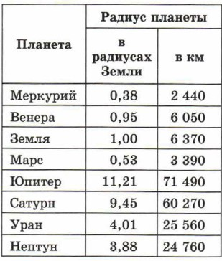
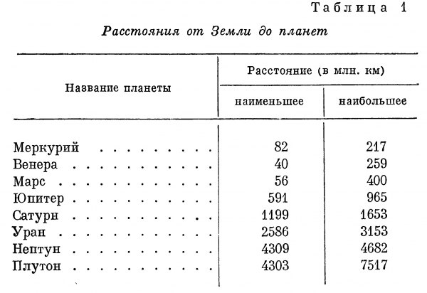
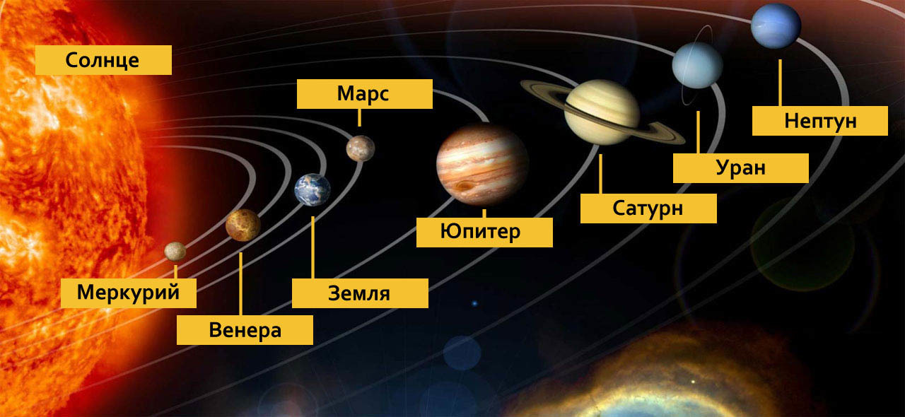
Исходные данные

Slide 18
int N = 9; //количество планет + солнце
String[] name = new String[N]; //названия планет и солнца int[] radius = new int[N]; //радиусы планет и солнца
int[] color = new int[N]; //цвета планет и солнца int[] x = new int[N]; //координата х для отрисовки планеты int[] y = new int[N]; //координата y для отрисовки планеты
Массив наименований планет
Солнце
Меркурий
Венера
Земля
Марс
…
Массив радиусов планет
700 000
2440
6050
6370
3390
…

Slide 19
Изменяется вид компонента
Метод
onDraw(Canvas canvas)
Метод
invalidate()
Компонент View
Принцип анимации
for(int i = 1; i < N; i++) { x[i] = (float) (dist[i] * Math.cos(step)); y[i] = (float) (dist[i] * Math.sin(step)); } step += Math.PI / 180;

Slide 20
События касания экрана onTouchEvent(MotionEvent event)
Методы и свойства MotionEvent event
event.getAction() – тип события
MotionEvent.ACTION_DOWN – событие касания
MotionEvent. ACTION_MOVE– событие движения
MotionEvent. ACTION_UP– событие отпускания
MotionEvent. ACTION_CANCEL– событие отмены (событие отпускания)
event.getX() – координата Х произошедшего события
event.getY() – координата Y произошедшего события

